Slide 1
JavaEE上机：第四章
JSP

Slide 2
上机目标
编辑JSP，要求如下：
  实现简单登录
  实现班级管理，添加班级、删除班级、修改班级、查询班级
讲解上机目标

Slide 3

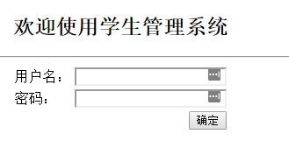
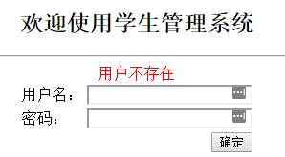
阶段1
需求说明：
  编写登录功能，登录成功进入班级管理页面，失败显示错误信息
完成时间：15分钟

Slide 4

阶段1
实现思路及关键代码：
  建立好目录结构和包结构
  准备好实体对象和数据访问对象
  建立login.jsp文件和dologin.jsp文件
  注意用户登录失败信息的提示
讲解实现思路和关键代码

Slide 5
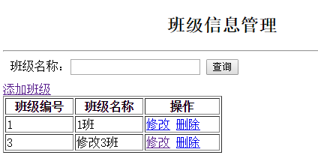
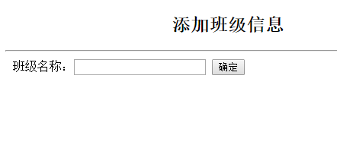
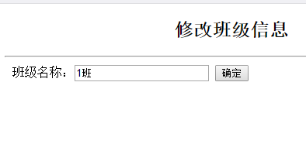
阶段2
训练要点：
  实现班级管理
需求说明：
  列表页面，显示多有班级信息，可以查询班级信息，并在此页面进入班级信息的添加、修改和删除
  实现班级信息添加功能，添加成功返回列表页面
  实现班级信息修改功能，修改成功返回列表页面
  实现班级信息删除功能，删除成功返回列表页面
讲解需求说明

Slide 6
阶段2
实现思路及关键代码：
  1、网站根目录下建立classinfo目录
  2、班级管理的相关jsp文件放在该目录下
  3、首先使用html实现静态样式，再逐步实现功能
完成时间：60分钟

